Slide 1
Публичный отчет Курской региональной организации ВОИ за 2025 г.
яркие события года в деятельности и работе региональной организации и местных организаций ВОИ в Курской области
Город Курск, 2026 г.

Slide 2
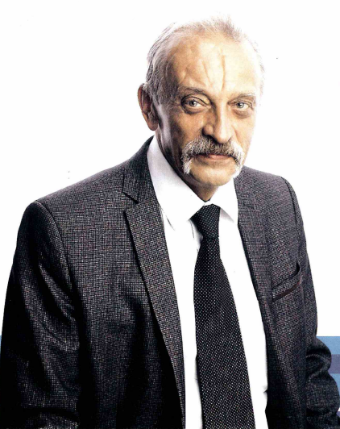
Краткая информация об организации
Курская РО ВОИ
Дата образования организации – 01 ноября 1991 года
Количество местных организаций – 10
Количество первичных ячеек – 288
Количество членов ВОИ – 46 892 человек
Количество инвалидов в Курской области
на 31 декабря 2025 г. - 87 989 инвалидов,
что составляет 7,97% от всего населения региона.
Из них:
инвалиды I группы — 10 378 человек,
инвалиды II группы — 37 647 человек,
инвалиды III группы — 34 666 человек,
дети-инвалиды — 4 858 человек
Председатель региональной организации ВОИ
Дюкарев Александр Борисович
1
1
2
2
3
3
4
4
5
5
6
6

Slide 3
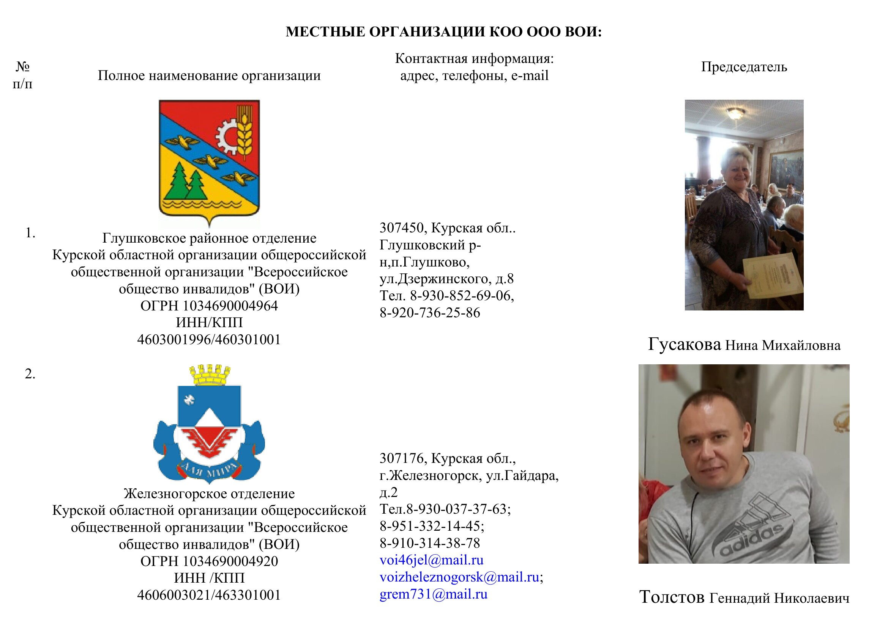
Функциональные подразделения
Курская РО ВОИ
Местные организации ВОИ сотрудничают с администрациями муниципальных образований Курской области, организуя культурные и спортивные мероприятия для инвалидов.
Администрация оказывает поддержку, предоставляя бесплатный транспорт для экскурсий и посещений культурных учреждений.
1
1
2
2
3
3
4
4
5
5
6
6

Slide 4
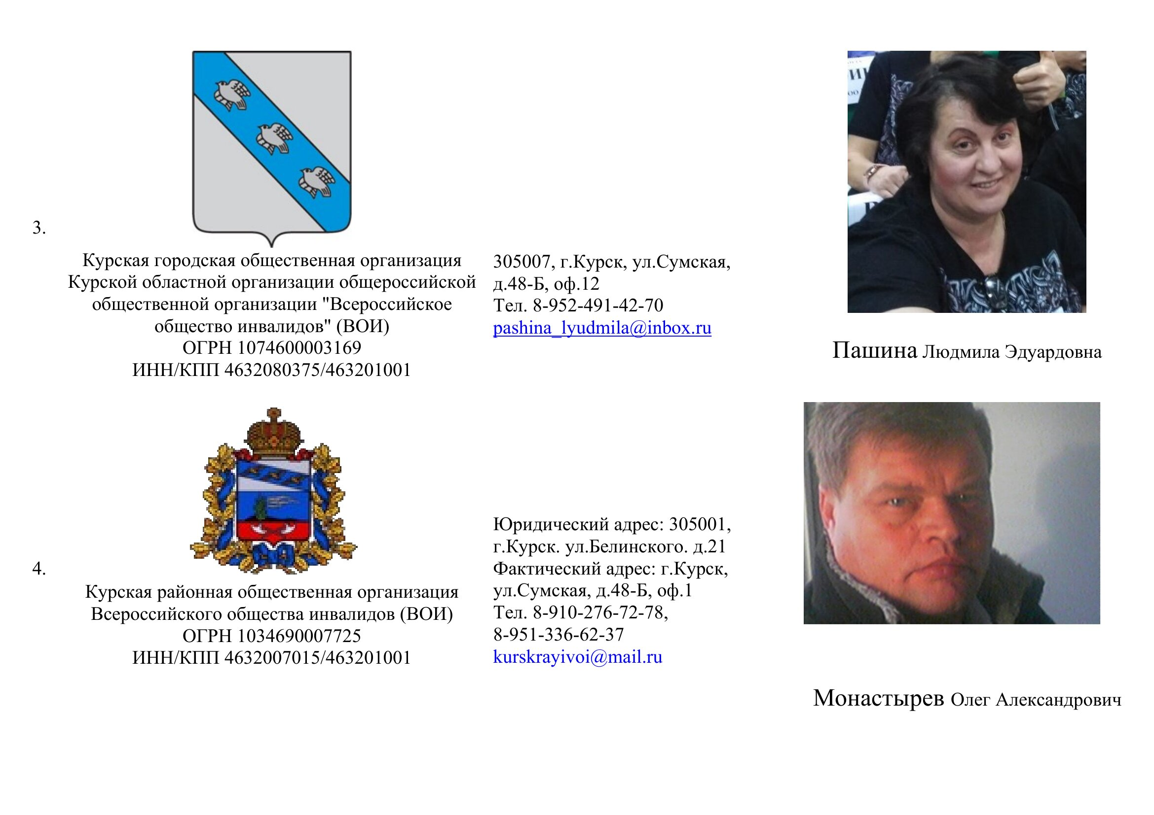
Функциональные подразделения
Курская РО ВОИ
1
1
2
2
3
3
4
4
5
5
6
6

Slide 5
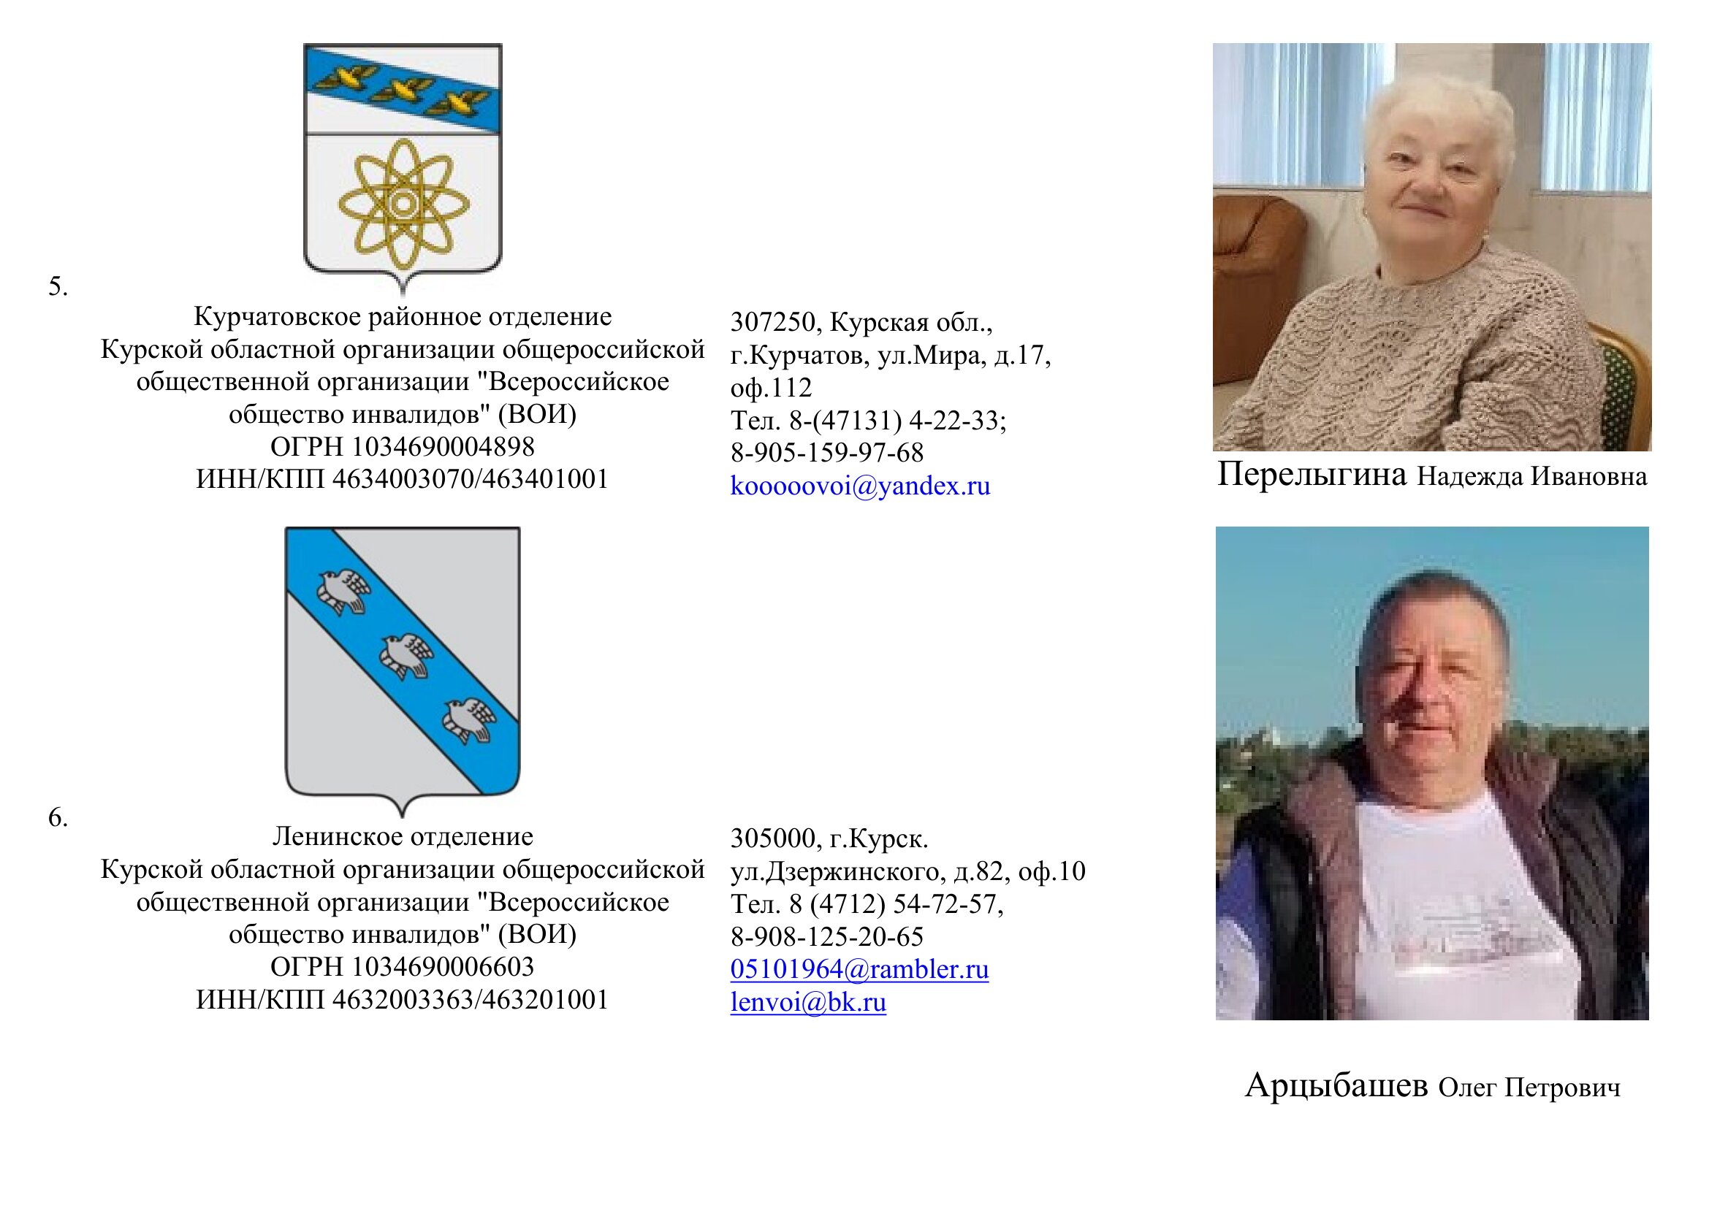
Функциональные подразделения
Курская РО ВОИ
1
1
2
2
3
3
4
4
5
5
6
6

Slide 6
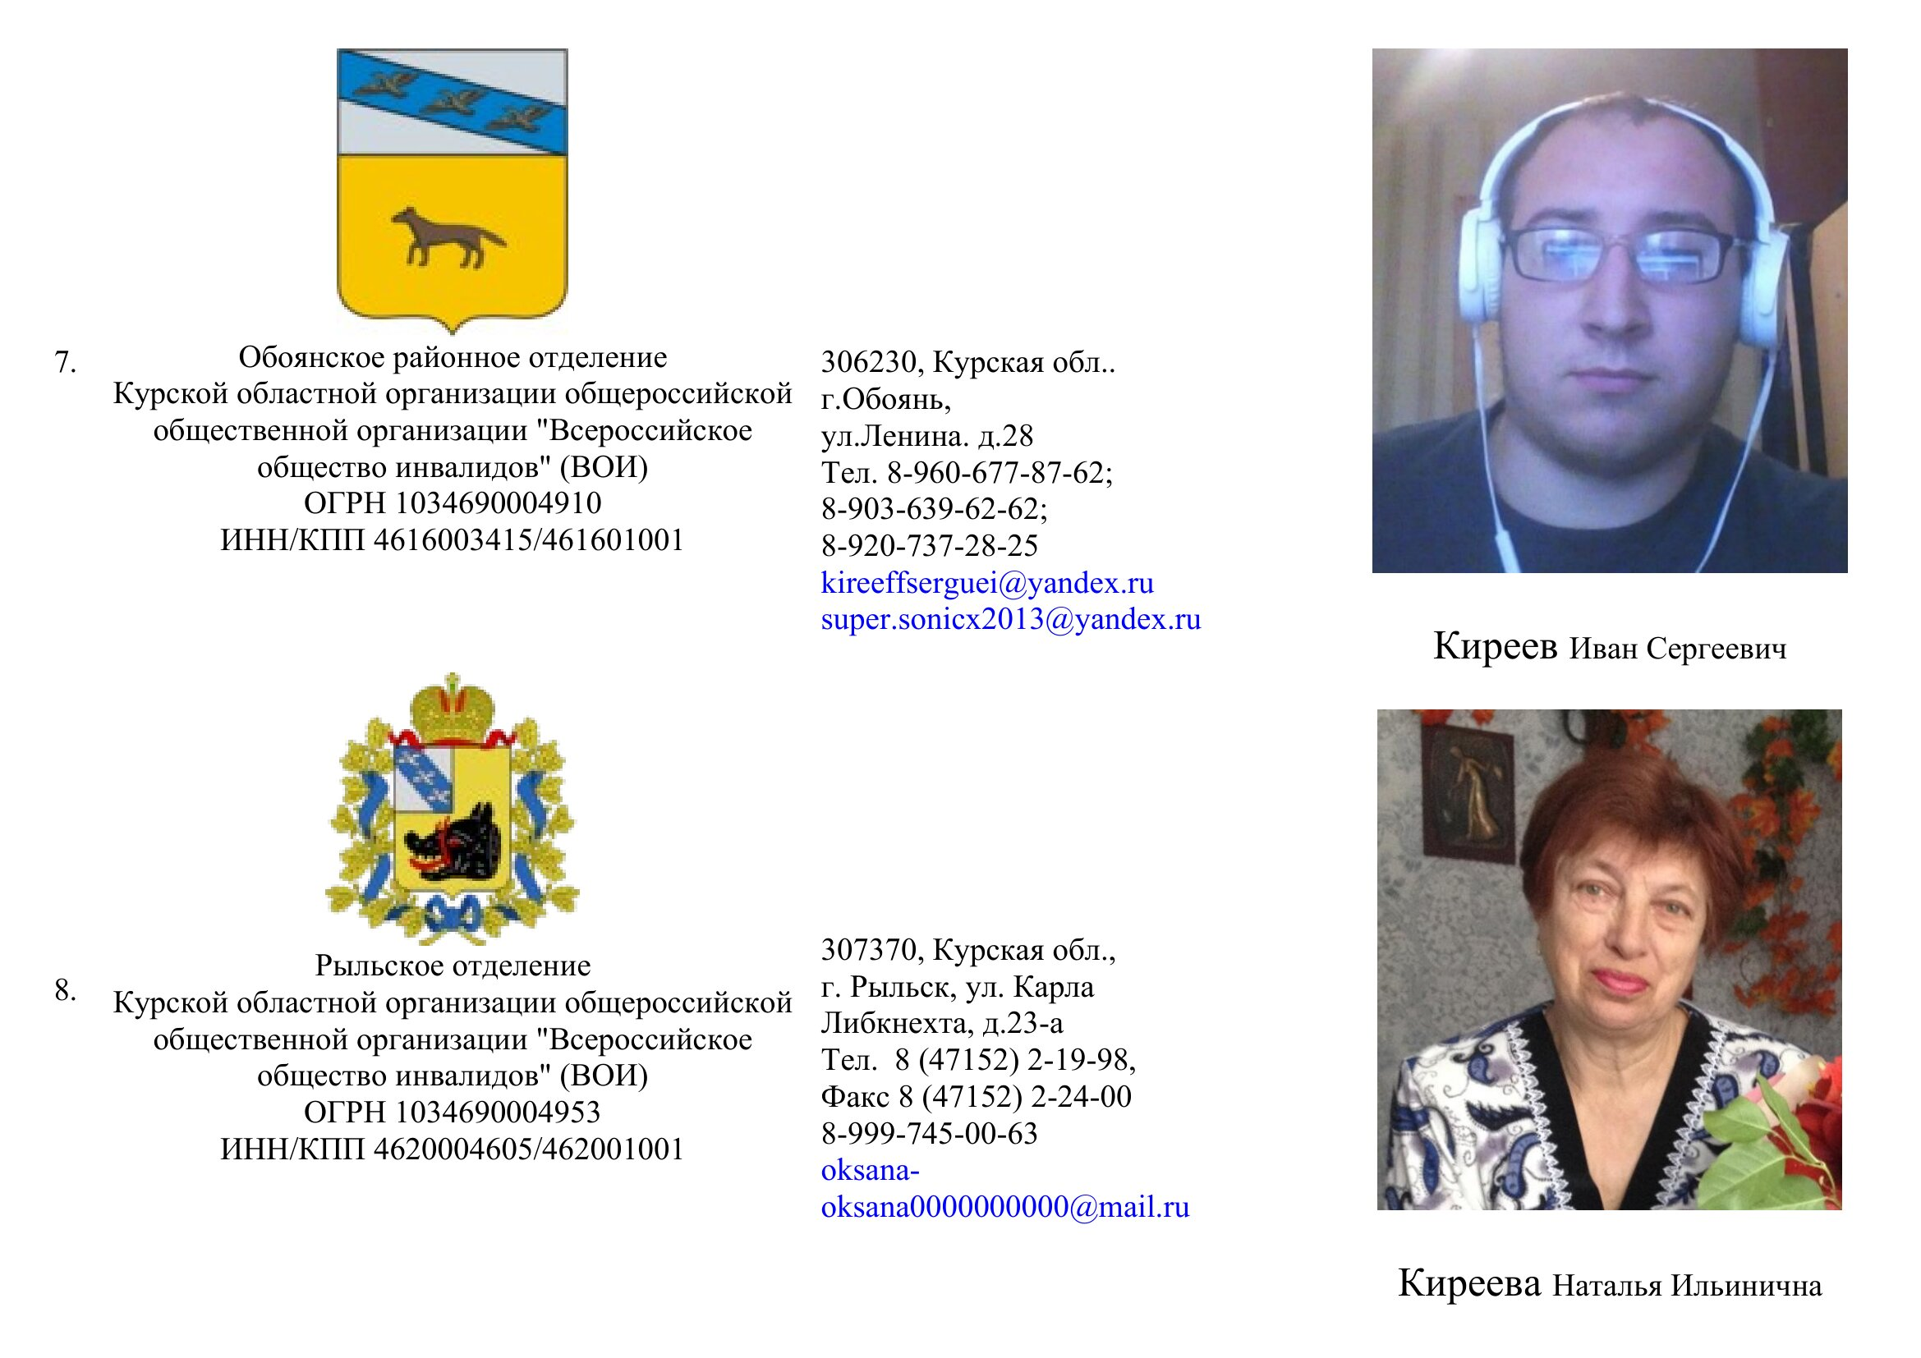
Функциональные подразделения
Курская РО ВОИ
1
1
2
2
3
3
4
4
5
5
6
6

Slide 7
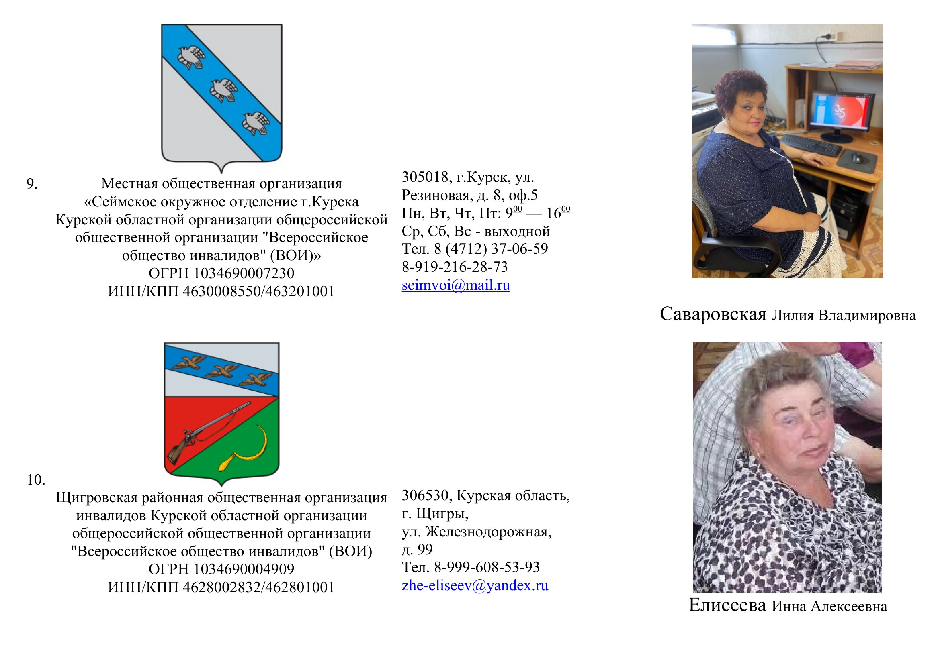
Функциональные подразделения
Курская РО ВОИ
1
1
2
2
3
3
4
4
5
5
6
6

Slide 8

Защита прав и законных интересов инвалидов
Курская РО ВОИ
Взаимодействуя с прокуратурой Сеймского административного округа города Курска мы восстановили следующие нарушенные права инвалидов:
решением Промышленного районного суда г. Курска от 22.12.2025 г. по административному делу №2а-2308/8-2025 были удовлетворены требования Прокурора Сеймского административного округа г.Курска в защиту интересов инвалида З. Максима Леонидовича к Министерству социального обеспечения, материнства и детства Курской области, Администрации года Курска о признании незаконным бездействия, о возложении обязанностей по приспособлению жилого помещения, и общего имущества в котором находится жилое помещение и обеспечения условий для доступности для инвалида.
Курская РО ВОИ выступала в суде в качестве заинтересованного лица.

Slide 9
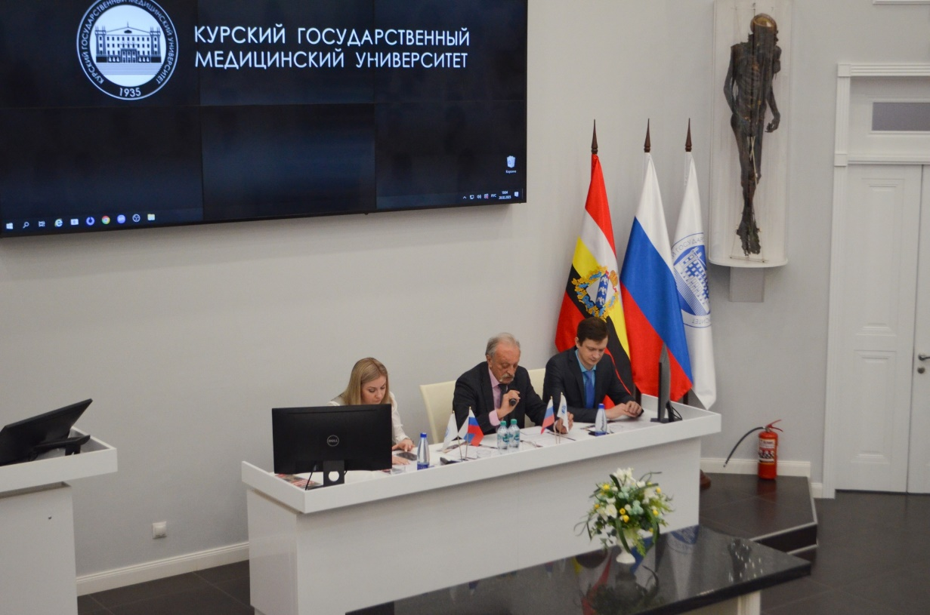
Защита прав и законных интересов инвалидов
Курская РО ВОИ
Курская РО ВОИ доводит до общественности свою позицию по нормативным правовым актам через участие на постоянной основе в работе следующих общественных советов, областных и городских комиссий:
Общественный Совет по делам ветеранов и инвалидов при Губернаторе Курской области (председатель КОО ООО ВОИ Дюкарев А.Б. является заместителем Совета);
Паралимпийский комитет Курской области (председатель КОО ООО ВОИ Дюкарев А.Б. является заместителем комитета);
Коллегия при департаменте Федеральной службы занятости населения;
Комиссия Росздравнадзора по Курской области;
Коллегия при Министерстве социального обеспечения, материнства и детства Курской области;
Коллегия при Министерстве по физической культуре и спорту Курской области;
Общественный совет при Управлении Федеральной службы государственной регистрации, кадастра и картографии по Курской области;

Slide 10
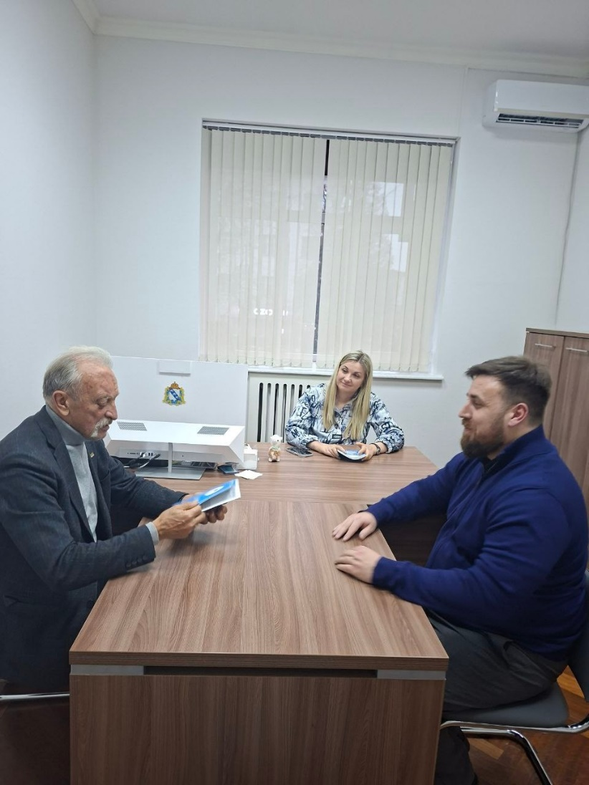
Защита прав и законных интересов инвалидов
Курская РО ВОИ
Общественный Совет при Министерстве социального обеспечения, материнства и детства Курской области;
Общественный совет при комитете ЗАГС Курской области;
Коллегия Роздравнадзора Курской области;
Наблюдательный Совет ОНФ;
Комиссия по обследованию жилых помещений инвалидов и общего имущества в многоквартирных домах, в которых проживают инвалиды, в целях их приспособления с учетом потребностей инвалидов и обеспечения их доступности для инвалидов на территории муниципального образования «Город Курск»;
Курская региональная физкультурно-спортивная общественная организация «Федерация спорта лиц с поражением опорно-двигательного аппарата» (председатель КОО ООО ВОИ Дюкарев А.Б. является руководителем данной организации).
Предложения председателя Дюкарева А. Б., занимающего ключевые должности в вышеуказанных структурах, регулярно учитываются в процессе разработки нормативных правовых актов. Это обеспечивает возможность постоянного контроля и защиты интересов инвалидов, предотвращая сокращение льгот и ухудшение их положения.

Slide 11
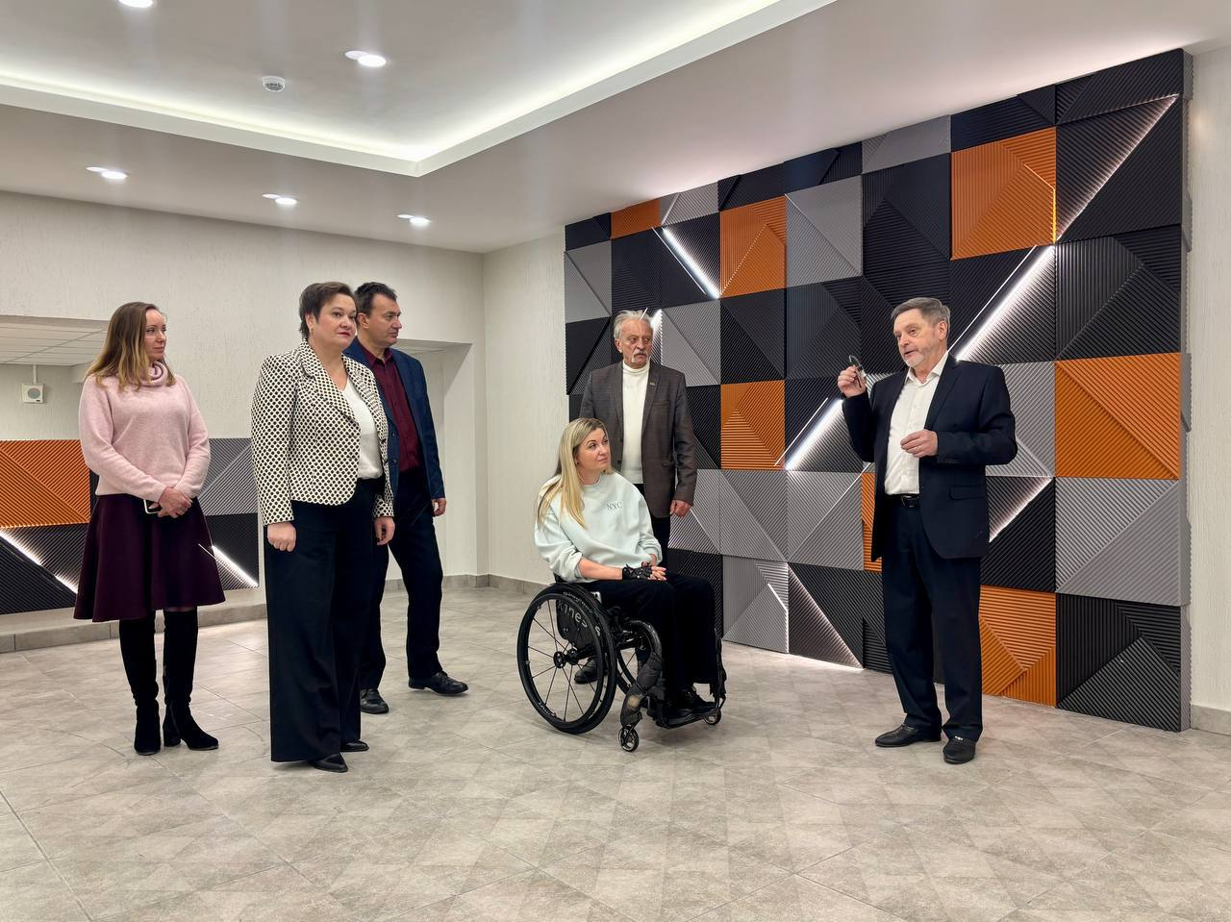
Защита прав и законных интересов инвалидов
Курская РО ВОИ
Участие председателя Курской РО ВОИ в приёмке объектов социального обслуживания после капитального ремонта — важная практика, направленная на обеспечение доступности и удобства объектов для людей с инвалидностью.
Александр Дюкарев входит в состав приёмочной комиссии, чтобы оценить, насколько выполнены требования по созданию доступной среды и учтены потребности маломобильных групп населения
В декабре 2025 года приемная комиссия проверила Курский дом социального обслуживания после капремонта
В учреждении проживают 150 человек, более половины — жители приграничных территорий.
Капитальный ремонт был выполнен в рамках нацпроекта «Семья». Подрядчики реконструировали жилой корпус для маломобильных граждан, заменили кровлю и электропроводку, привели в порядок входные группы и административные помещения, благоустроили прилегающую территорию.
Работа подрядчика была оценена на «отлично».
Таким образом, участие А.Дюкарева в приемочной комиссии – это эффективная мера контроля за качеством и доступностью объектов социальной инфраструктуры.
Объект проверили министр социального обеспечения Курской области Татьяна Сукновалова и советник губернатора по правам лиц с ОВЗ Анна Гладилина.

Slide 12
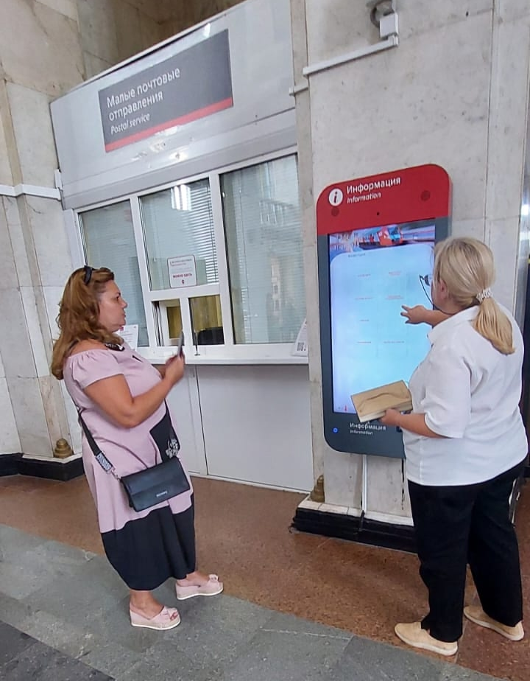
Защита прав и законных интересов инвалидов
Курская РО ВОИ
Взаимодействуя с руководством Железнодорожного вокзала Курска, в рамках комиссионного осмотра вокзального комплекса, в котором приняли участие представители – эксперты ВОИ, были актуализированы условия для маломобильных групп населения:
Эксперты отметили, что на вокзале города Курска уже сейчас создаются условия для людей с ограниченными возможностями. Это важный шаг к инклюзии и равным возможностям для всех!
Курская станция оснащена подъемными платформами и тактильной плиткой, чтобы каждый мог комфортно передвигаться.
Новый сервис поможет слабослышащим пользователям с выбором маршрута, оформлением билетов, возможны консультации по другим дополнительным вопросам.
Удобные кресла, информационные стенды на разных языках и даже специальные зоны ожидания для людей с инвалидностью – всё это делает путешествия более комфортными и безопасными.
Важно отметить, что такие изменения не только облегчают жизнь людям с ограниченными возможностями, но и способствуют созданию более дружелюбной атмосферы для всех пассажиров.

Slide 13
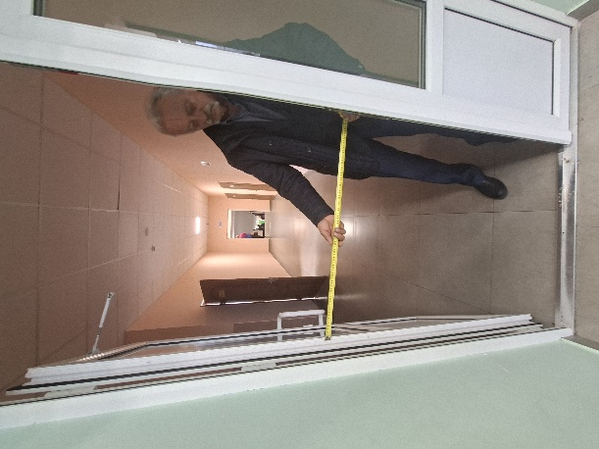
Профориентация, образование и трудоустройство инвалидов
Курская РО ВОИ
Взаимодействуя с ВУЗами, учреждениями среднего профессионального, среднего и дошкольного образования, частными образовательными учреждениями мы добились создания доступной среды в образовательных организациях, в которых учатся более 1000 инвалидов:
ОКОУ «Октябрьская школа – интернат»
ОКОУ «Дмитриевская школа-интернат
ОКОУ «Школа-интернат №5»
МБОУ «СОШ №13»
МБОУ «СОШ №41 имени ВВ.Сизова»
МКОУ ДО «Курчатовская ДШИ «Школа креативных индустрий»
ОБУ ДО ОСШОР
ОБУ ДО СШОР имени Н.Я.Яковлева

Slide 14
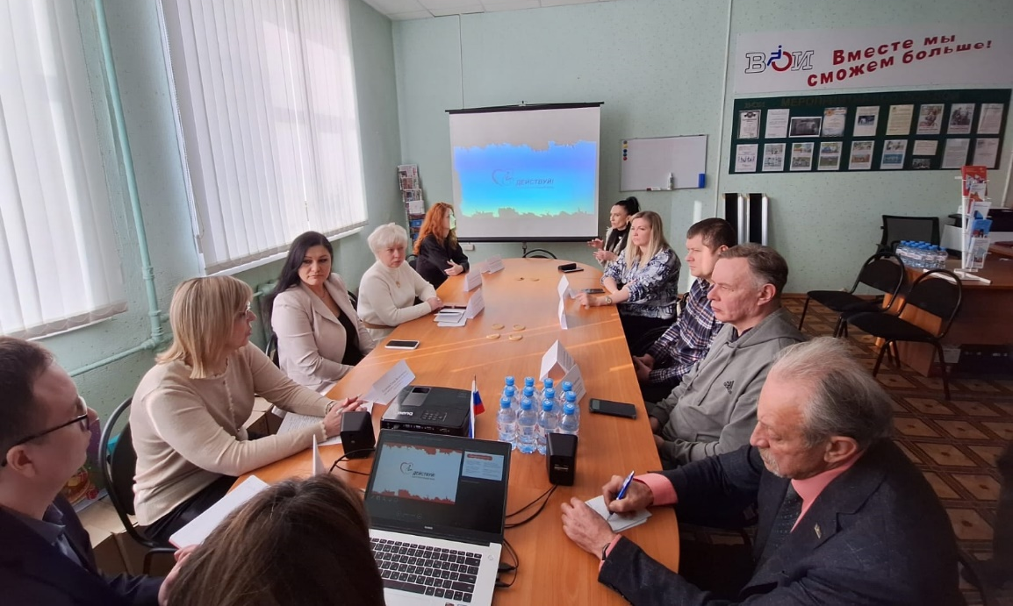
Профориентация, образование и трудоустройство инвалидов
Курская РО ВОИ
Основной темой мероприятия стали приоритетные направления в области трудоустройства граждан с инвалидностью.
Председатель Александр Дюкарев предложил реализовать на базе Курской РО ВОИ механизм выполнения квоты для приема на работу граждан с инвалидностью путем заключения соглашения об организации рабочих мест для трудоустройства указанной категории граждан на квотируемые рабочие места между двумя работодателями.
По итогам рабочей встречи было принято решение, что в рамках совместных усилий всех заинтересованных ведомств к участию в проекте будут привлекаться лица с инвалидностью, которые уже определились со своей карьерной траекторией, однако ещё не имеют практических навыков.
12 февраля 2025 года состоялась рабочая встреча врио министра по труду и занятости населения Курской области Елены Кулагиной с представителями региональных общественных организаций инвалидов ВОС, ВОГ, ВОИ и врио советника Губернатора Курской области по правам лиц с ограниченными возможностями здоровья Анной Гладилиной.

Slide 15
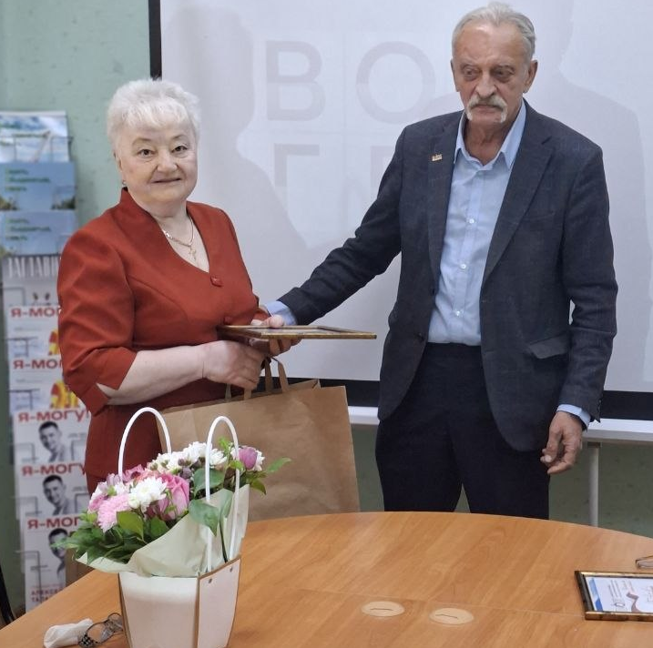
Профориентация, образование и трудоустройство инвалидов
Курская РО ВОИ
Взаимодействуя с органами занятости населения мы помогли трудоустроиться 3 инвалидам
Специалисты Курской РО ВОИ подбирают вакансии, проводят консультации по трудовому законодательству, тренинги и профориентационные экскурсии.
Специалисты Курской РО ВОИ поддерживают работодателей региона — сертифицированные эксперты ВОИ в области создания безбарьерной среды для инвалидов и МГН обучают работать с людьми с инвалидностью и создавать для них подходящие условия и разъясняют юридические аспекты трудоустройства
В системе ВОИ в региональной и местных организациях и на наших предприятиях работает 13 инвалидов
По программе аренды рабочих мест для инвалидов в счёт установленной квоты трудоустроен председатель Курчатовского отделения Курской РО ВОИ Перелыгина Н.И. в филиал АО «КОНСИСТ-ОС» «Курский»

Slide 16
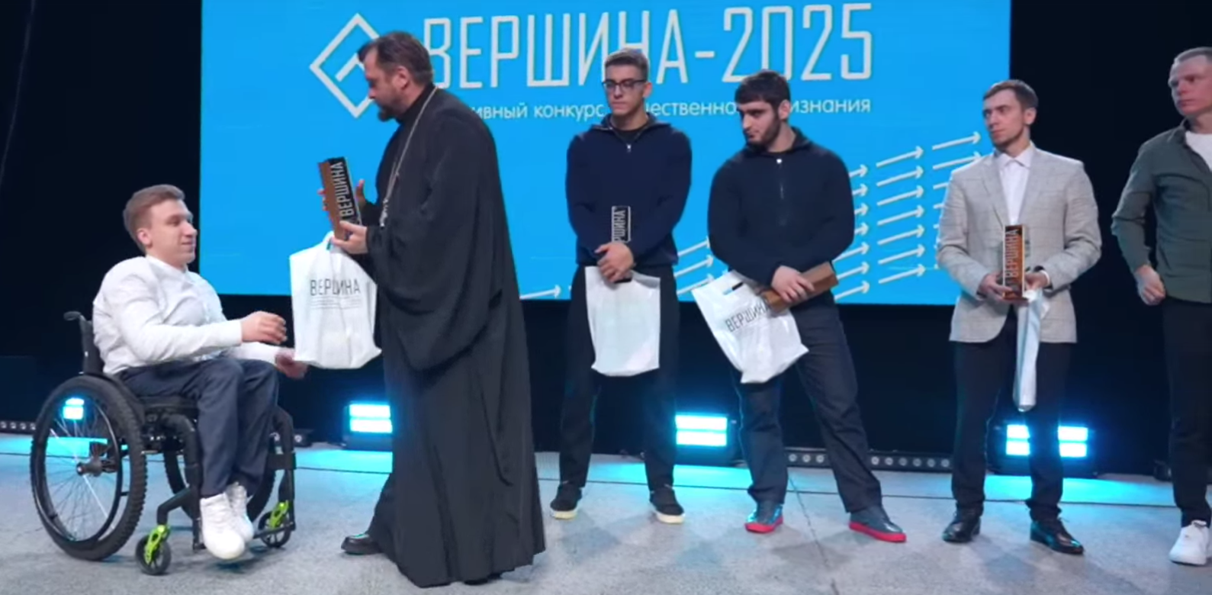
Содействие инвалидам в занятиях физической культурой, спортом и туризмом
Курская РО ВОИ
Спортивной премией общественного признания "Вершина" по итогам 2025 года награждены:
В номинации «Спортсмен года»:
1. Бернацкая Юлия – член сборной команды России, серебряный призер Чемпионата России по легкой атлетике (бег 800 м)
2. Кулаковская Анастасия – член сборной команды России, победитель Чемпионата России по легкой атлетике (прыжки в длину)
3. Демченко Артём – член сборной команды России, победитель Чемпионата России (бег 100м)
4. Сергеев Владимир – бронзовый призер Кубка России по легкой атлетике (бег 200 м)
5. Танич Александр – серебряный призер Кубка России по пара пауэрлифтингу
6. Фролов Дмитрий – серебряный призер Кубка России по пара пауэрлифтингу
7. Халотян Аркадий – член сборной команды России, победитель Кубка России по велоспорту - шоссе

Slide 17
Содействие инвалидам в занятиях физической культурой, спортом и туризмом
Курская РО ВОИ
Спортивной премией общественного признания "Вершина" по итогам 2025 года награждены:
В номинации «Спортсмен года» (непаралимпийские виды):
1. Курицкий Александр – член сборной команды России, победитель Чемпионата России по фехтованию (шпага)
2. Гридин Константин – член сборной команды России, серебряный призер Чемпионата России по фехтованию (шпага)
В номинации «Наши надежды»:
1. Ревенков Тимур Русланович – победитель Казанского марафона, серебряный призер XI международного полумарафона. Победитель ЦФО по пара пауэрлифтингу
В номинации «Тренер года»:
1. Привалова Лариса Михайловна – тренер- преподаватель по легкой атлетике
2. Разинькова Анна Игоревна – тренер-преподаватель по легкой атлетике, велоспорту и пара пауэрлифтингу

Slide 18
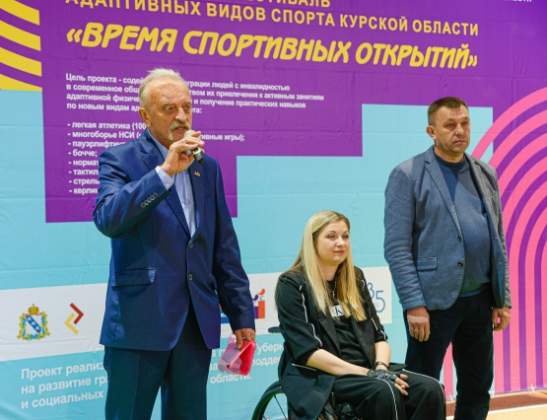
Содействие инвалидам в занятиях физической культурой, спортом и туризмом
Курская РО ВОИ
3 декабря 2025 года в Курском легкоатлетическом манеже прошел незабываемый областной Фестиваль адаптивных видов спорта «Время спортивных открытий». Организатор – Курская РО ВОИ.
Это событие объединило более 250 человек с ограниченными возможностями здоровья, в том числе 50 детей с инвалидностью, и мы гордимся тем, что вместе с нашими друзьями смогли создать эту уникальную атмосферу!
В этом году Фестиваль стал возможен благодаря гранту Губернатора Курской области и поддержке госпрограммы
«Спорт России».
Фестиваль состоял из двух этапов: мастер-классы и занятия прошли в 33 муниципальных образованиях, а затем все участники собрались на главном мероприятии в областном центре!
Спортсмены проявили свои силы в различных дисциплинах: бег на 60 метров, настольные игры, пауэрлифтинг, бочча, шахматы и даже керлинг! Каждый участник показал невероятные результаты и зарядил всех позитивом!

Slide 19
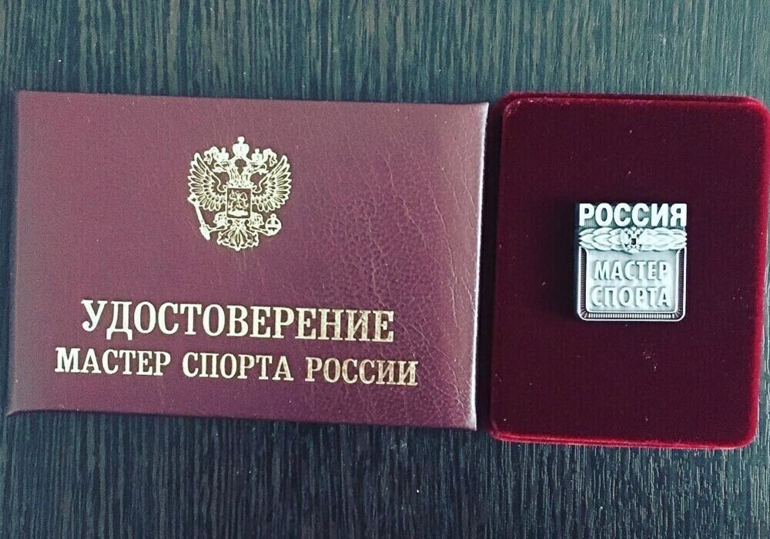
Содействие инвалидам в занятиях физической культурой, спортом и туризмом
Курская РО ВОИ
В 2025 году присвоены звания членам ВОИ:
«Мастер спорта» - 4 человека
«Кандидат в мастера спорта» - 5 человек
«Первый спортивный разряд» -
8 человек

Slide 20
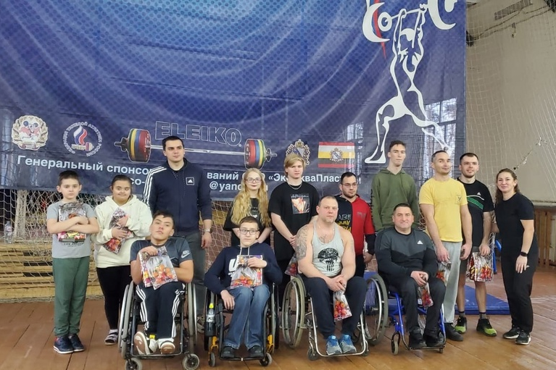
Содействие инвалидам в занятиях физической культурой, спортом и туризмом
Курская РО ВОИ
При поддержке Курской областной организации ВОИ
20 человек с ПОДА регулярно занимаются спортом
в АНО «Спортивный Клуб «Кимберлит»
под руководством
Разиньковой Анны Игоревны

Slide 21

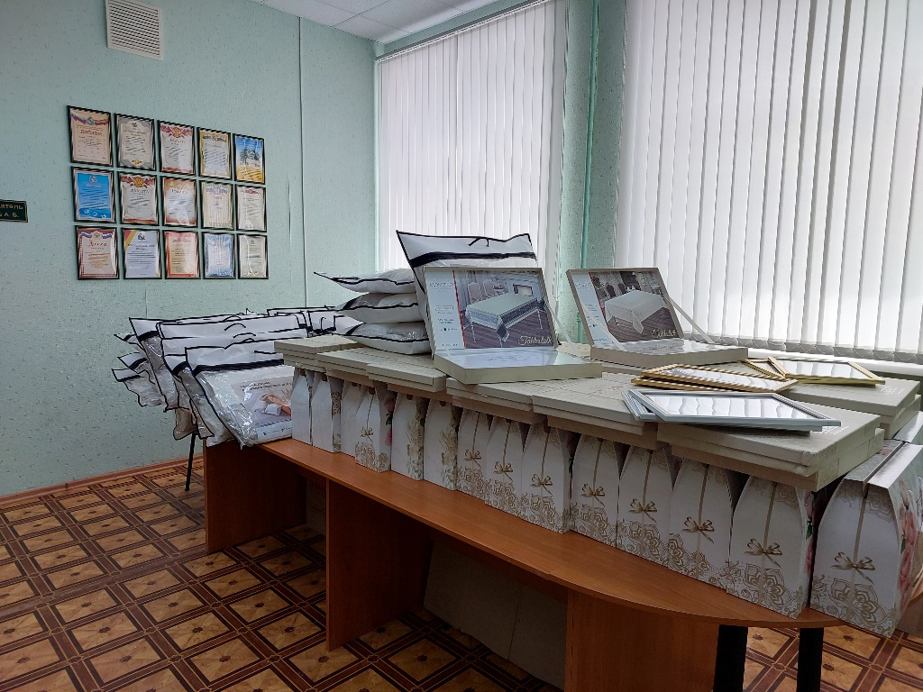
Социокультурная реабилитация
Курская РО ВОИ
С 1 апреля по 10 июня 2025 года в Курской РО ВОИ прошел Межрегиональный онлайн-конкурс декоративно-прикладного творчества среди людей с ограничениями здоровья «ВОИ - территория мастеров - 2025».
Ставший ежегодным, конкурс помог 189 людям с инвалидностью в развитии творческих способностей, способствовал социальной интеграции участников. Мероприятие было направлено на выявление и поддержку талантливых авторов среди инвалидов, отбор лучших работ для возможного последующего участия в областных и всероссийских фестивалях творчества.

Slide 22
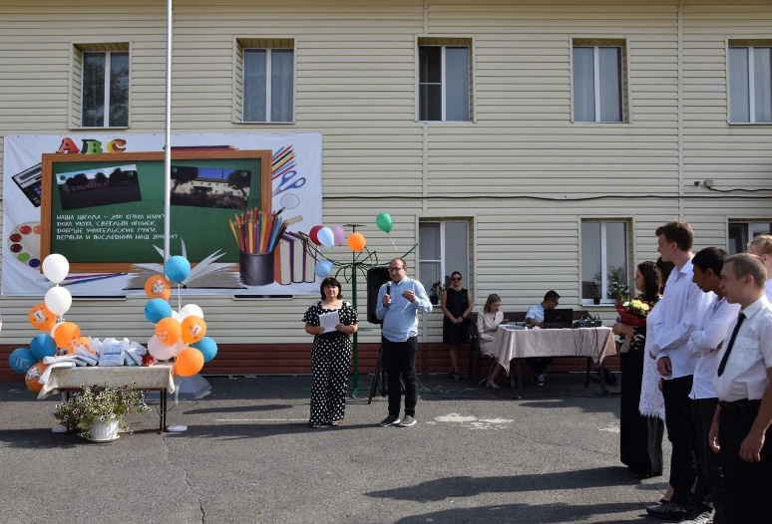
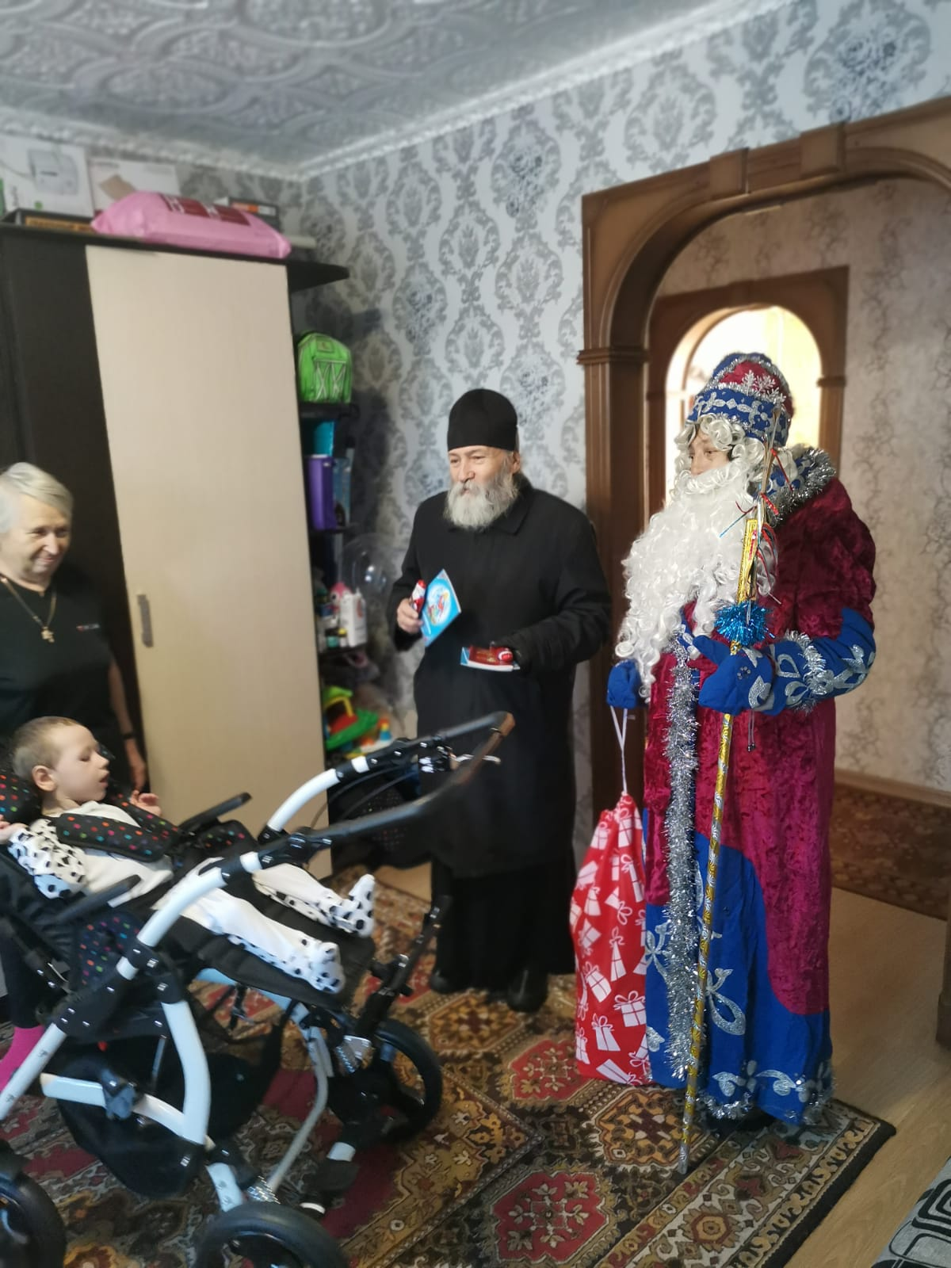
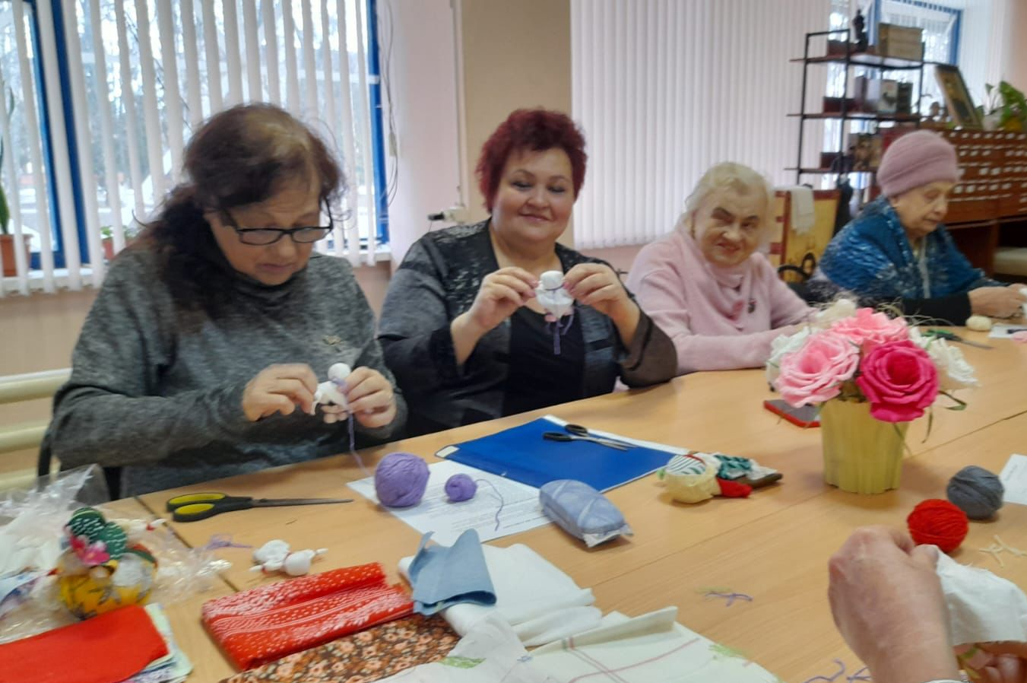
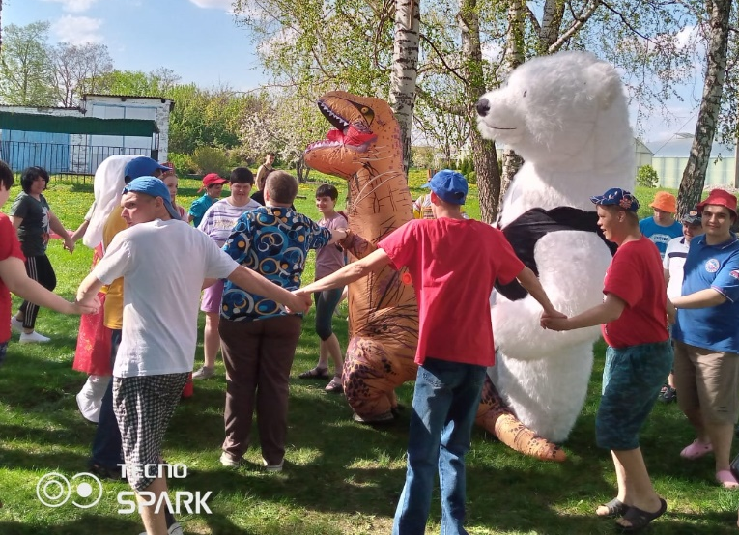
Социокультурная реабилитация
Курская РО ВОИ
При поддержке местных организаций ВОИ для людей с инвалидностью организована работа 18 творческих мастерских (клубов) , в которых регулярно занимаются более 2 тыс. людей с инвалидностью
Обоянское отделение ВОИ
Сеймское окружное общество ВОИ
Курская районная ВОИ
Рыльское отделение ВОИ

Slide 23
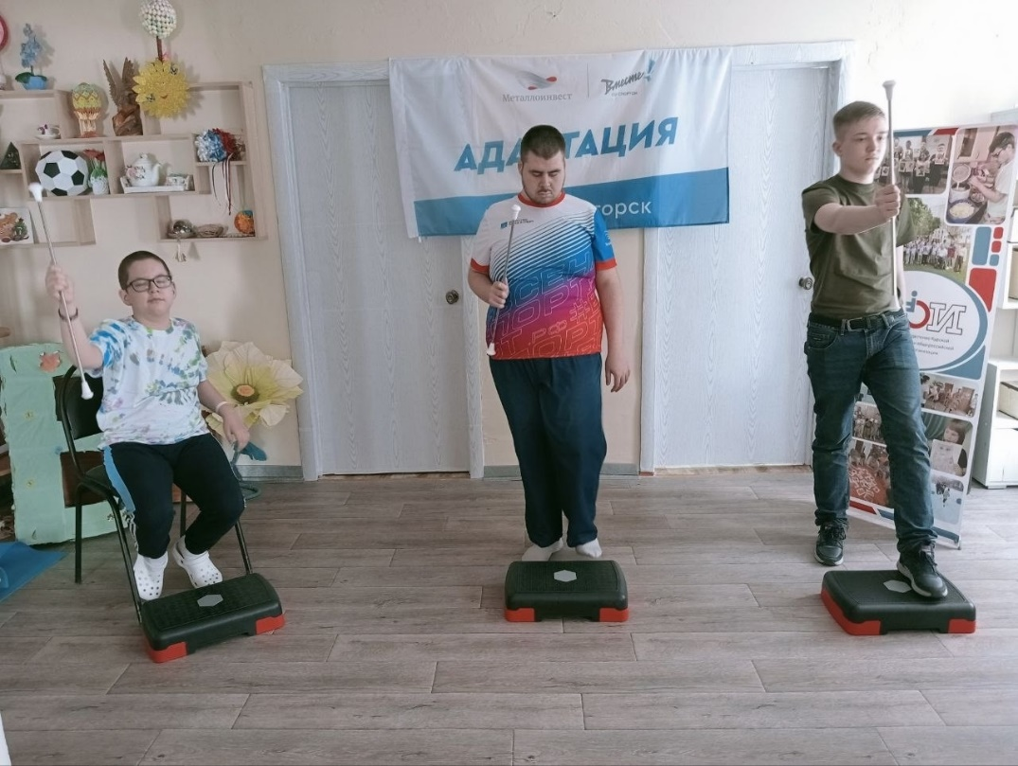
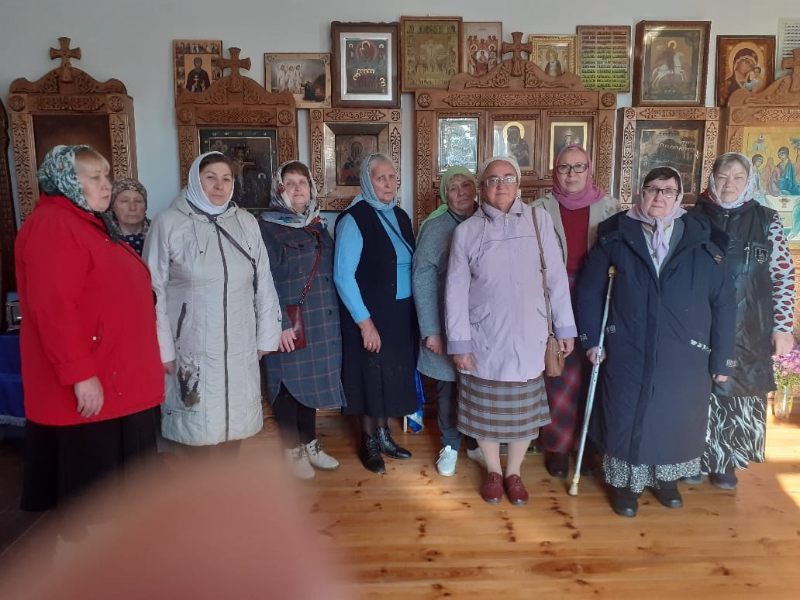
Реализованные Проекты с привлечением стороннего финансирования
Курская РО ВОИ
Проект Железногорского отделения ВОИ
«Вместе! Со спортом_Адаптация»
«Православный туризм для людей с ОВЗ» -
проект Курчатовского отделения ВОИ

Slide 24
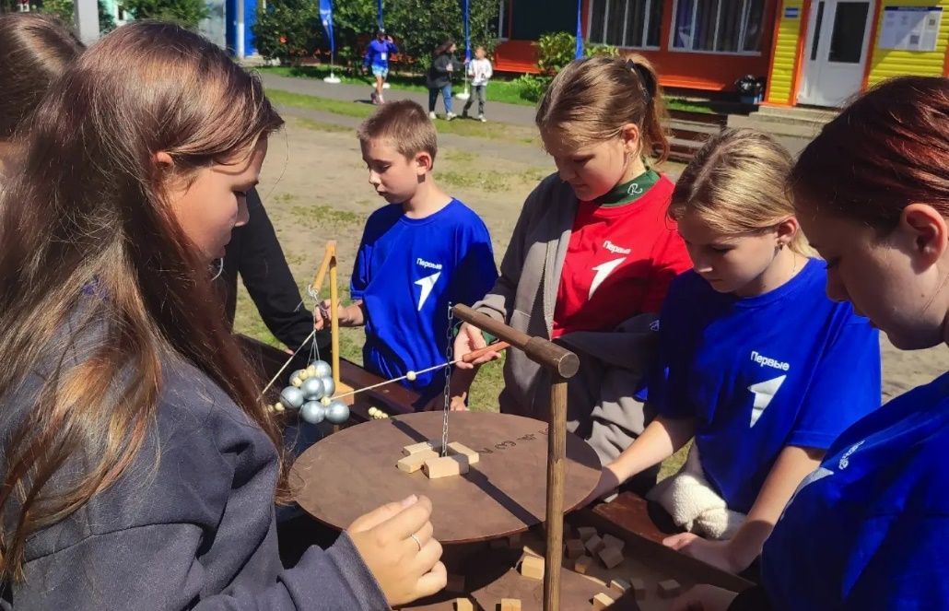
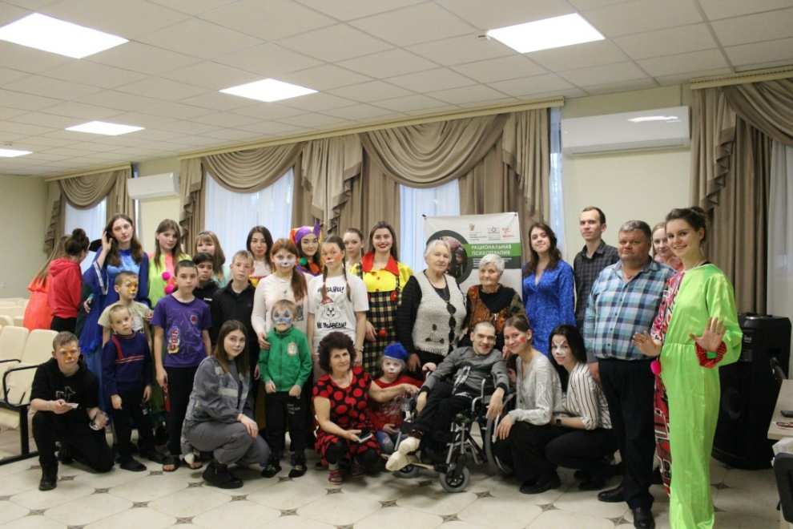
Реализованные Проекты с привлечением стороннего финансирования
Курская РО ВОИ
Проект Железногорского отделения ВОИ
«сВОИ ЗОЖигай» при поддержке Металлоинвеста.
Цель - обучить основам здорового питания и правильного образа жизни не менее 30 людей с инвалидностью и ОВЗ, проживающих на территории города Железногорска.
«РАЦИОНАЛЬНАЯ ПСИХОТЕРАПИЯ» -
проект Курской районной ВОИ при поддержке Фонда президентских грантов.
Цель - создать условия для психосоциальной адаптации людям с инвалидностью и людям, находящимся в статусе вынужденных переселенцев, проживающих в ПВР Курской области

Slide 25
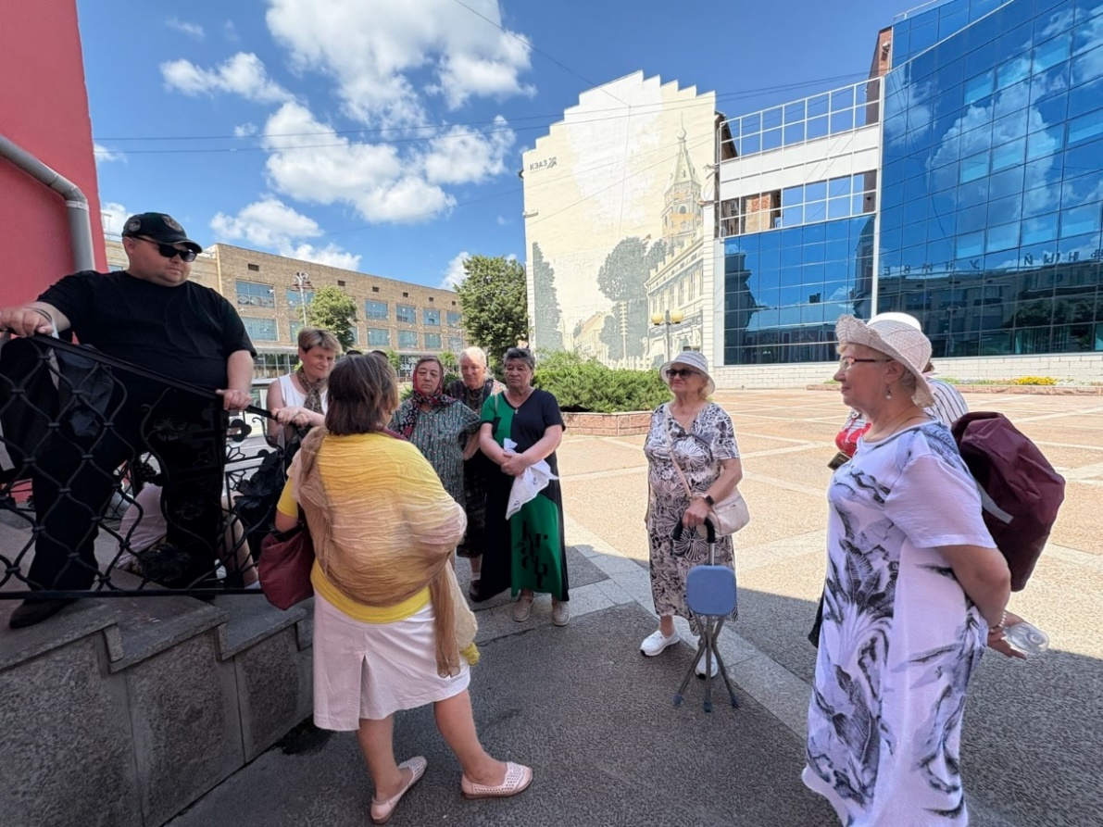
Реализованные Проекты с привлечением стороннего финансирования
Курская РО ВОИ
Проект Курской городской организации ВОИ «СВОИ в отпуске» - инклюзивный туризм для людей с ОВЗ реализован при финансовой Центрального правления ВОИ.
Этот инклюзивный туризм для людей с ограниченными возможностями здоровья стал возможен благодаря финансовой поддержке Центрального правления ВОИ - проект был отмечен поощрительной премией Центрального правления ВОИ в размере 80 000 рублей!
На эти средства мы приобрели складные стулья-трости, которые помогут людям с нарушениями опорно-двигательного аппарата чередовать ходьбу с отдыхом во время экскурсий.
Мы погрузились в удивительный мир истории нашего города, узнав о его древнем православии и страницах Великой Отечественной войны, благодаря увлекательному рассказу нашего замечательного экскурсовода Татьяны Викторовны Потехиной.

Slide 26

Реализованные Проекты с привлечением стороннего финансирования
Курская РО ВОИ
Проект Курской РО ВОИ «Региональный онлайн - фестиваля среди людей с инвалидностью и их семей «ВОИ – территория семейных традиций и ценностей» при поддержке Министерства социального обеспечения, материнства и детства Курской области.
Цель - содействие инвалидам в развитии творческих способностей, занятиях физической культурой, спортом и туризмом.
На конкурс были присланы работы от 39 семей, в которых хотя бы один член семьи имеет инвалидность и состоят на учёте в организациях ВОИ. Возраст участников – от 7 лет (участвовали и опекуны, бабушки и дедушки с внуками).
Участники команд Конкурса, занявшие 1, 2, 3 место в каждой номинации получают Грамоту победителя и приз

Slide 27
Информирование общества о положении инвалидов
Курская РО ВОИ
В 2025 году было опубликовано 27 репортажей с упоминанием региональной организации и местных отделений:
Областной телеканал «СЕЙМ», «ТВК Курчатов», газеты «Друг для друга», «Курские известия», «Курчатовское время», радио «Курс» и др. в 2025 году освещали следующие основные мероприятия:
Приоритетные направления в области трудоустройства граждан с инвалидностью https://kursk.ru/news/416989-prioritetnye-napravleniya-v-oblasti-trudoustroystva-grazhdan-s-invalidnostyu/?utm_source=yandex.ru&utm_medium=organic&utm_campaign=yandex.ru&utm_referrer=yandex.ru
«Кубок Защитников Отечества» среди ветеранов СВО по зимним видам спорта https://minsport46.ru/кубок-защитников-отечества-среди-в/
Всероссийских соревнований по фехтованию на колясках среди лиц с поражением опорно-двигательного аппарата https://minsport46.ru/всероссийских-соревнований-по-фехто/
Фестиваль Всероссийского физкультурно-спортивного комплекса «Готов к труду и обороне» (ГТО) среди лиц с ограниченными возможностями здоровья (особой категории граждан) Курской области и 2 этап Кубка защитников Отечества (выполнение нормативов ГТО) https://minsport46.ru/фестиваль-всероссийского-физкульту-2/
Какие проекты воплотят в Железногорске победители грантового конкурса Металлоинвеста «Вместе! С моим городом» https://zhel.city/news/society/50362/?sphrase_id=26209
30 инициатив железногорцев вышли в полуфинал грантового конкурса «Вместе! С моим городом» https://zhel.city/news/society/50176/?sphrase_id=26209
О чём говорили на встрече общественников с руководителями города и комбината https://zhel.city/news/society/49905/?sphrase_id=26209

Slide 28
Информирование общества о положении инвалидов
Курская РО ВОИ
В Железногорске прошёл «Форт Боярд» https://zhel.city/news/society/49265/?sphrase_id=26209
«Без границ». Выпуск 26 марта 2025. Героиня программы Саваровская Лилия Владимировна – Председатель МОО «Сеймское окружное отделение г. Курска КОО ООО ВОИ» https://seyminfo.ru/bez-granicz-vypusk-26-marta-2025.html
В Курске подвели итоги конкурса декоративно-прикладного творчества «ВОИ – территория мастеров» https://myseldon.com/ru/news/index/330714980
Куряне выиграли награды чемпионата и первенства РФ по пара пауэрлифтингу https://chr.aif.ru/kursk/events/kuryane-vyigrali-nagrady-chempionata-i-pervenstva-rf-po-para-pauerliftingu
Александр Хинштейн встретился с главами федераций, развивающих базовые для региона виды спорта
https://seyminfo.ru/aleksandr-hinshtejn-vstretilsya-s-glavami-federaczij-razvivayushhih-bazovye-dlya-regiona-vidy-sporta.html
сВОИ ЗОЖигай https://vmeste.city/completed-projects/svoi-zozhigai/
ПРИЗЕР КУБКА РОССИИ https://csp46.ru/prizer-kubka-rossii/
ЧЕМПИОНЫ РОССИИ. Сборная Курской области в Чебоксарах завоевала 6 медалей чемпионата России по легкой атлетике среди лиц с поражением опорно-двигательного аппарата https://news-kursk.ru/sport/2025/07/14/66100.html
Сильные духом https://smotrim.ru/video/3002235

Slide 29
Информирование общества о положении инвалидов
Курская РО ВОИ
В Курске в рамках Всероссийского проекта «Прошагай город» стартовала туристическая акция «Прошагай Курск»
https://kursk.ru/news/423928-v-kurske-v-ramkakh-vserossiyskogo-proekta-proshagay-gorod-startovala-turisticheskaya-aktsiya-proshag/?utm_source=yandex.ru&utm_medium=organic&utm_campaign=yandex.ru&utm_referrer=yandex.ru
«Без границ». Выпуск 20 августа 2025 - героини программы Ольга Шахова и Валентина Москалёва. https://seyminfo.ru/bez-granicz-vypusk-20-avgusta-2025.html
Спорт объединяет Курск https://сельская-новь.рф/novosti-rayona/12276-sport-obedinyaet-kursk
В Избирательной комиссии Курской области прошло заседание рабочей группы по реализации избирательных прав граждан с инвалидностью http://www.kursk.izbirkom.ru/news/26331
В Курске прошёл форум для семей, в которых воспитываются дети с инвалидностью и ОВЗ https://seyminfo.ru/v-kurske-proshyol-forum-dlya-semej-v-kotoryh-vospityvayutsya-deti-s-invalidnostyu-i-ovz.html
Курские параспортсмены ярко завершили легкоатлетический сезон https://smotrim.ru/video/2881256
Курянин Тимур Ревенков завоевал серебро на международном полумарафоне в Сочи https://kpravda.ru/2025/10/09/kuryanin-timur-revenkov-zavoeval-serebro-na-mezhdunarodnom-polumarafone-v-sochi/
«Без границ». Выпуск 26 ноября 2025 - героини программы Марина Воробьёва. https://seyminfo.ru/bez-granicz-vypusk-26-noyabrya-2025.html
В ЖЕЛЕЗНОГОРСКОМ КРАЕВЕДЧЕСКОМ МУЗЕЕ ОТКРЫЛАСЬ ВЫСТАВКА "ПАРАЛЛЕЛЬНЫЕ МИРЫ« https://rutube.ru/video/a24e7ca52208f3fd60c6bd07f55a1bc0/
В Курске состоялся фестиваль адаптивных видов спорта https://46tv.ru/odnoj-strokoj/v-kurske/231225-v-kurske-sostojalsja-festival-adaptivnyh-vidov-sporta.html
Курские новостройки проверили на доступность среды https://seyminfo.ru/kurskie-novostrojki-proverili-na-dostupnost-sredy.html

Slide 30
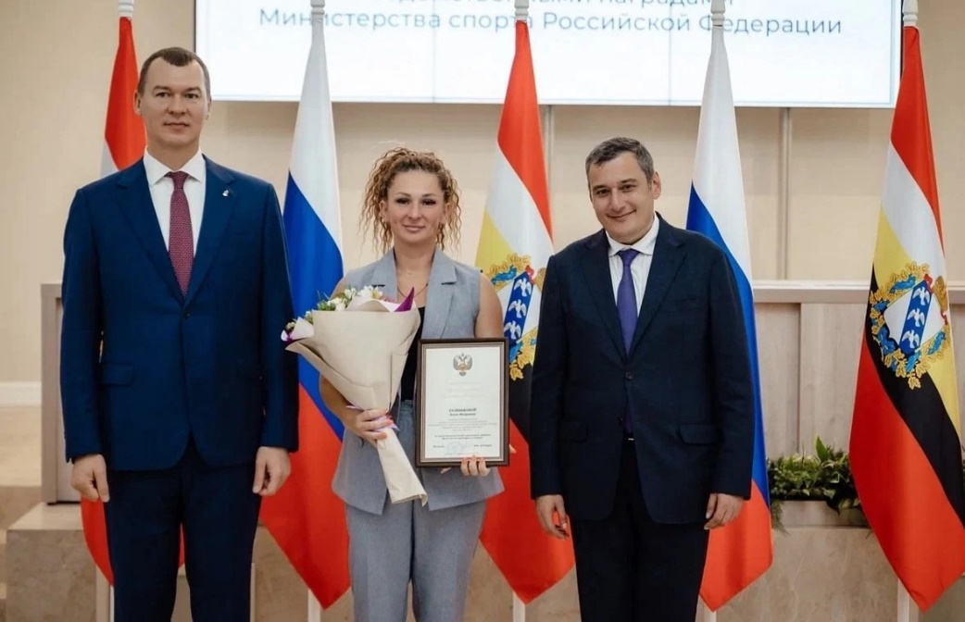
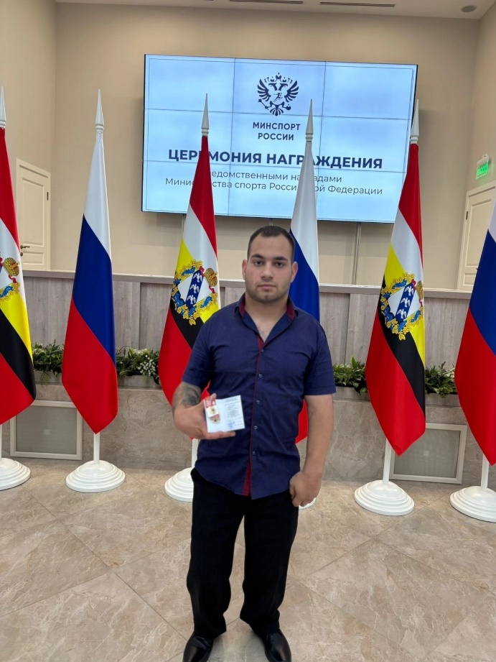
Достижения организации
Курская РО ВОИ
Наши герои спорта!
Курская РО ВОИ вновь доказала, что у нас растут и работают настоящие звёзды!
Во время рабочего визита в Курск министр спорта России Михаил Дегтярев и на тот момент врио губернатора Курской области Александр Хинштейн вручили награды лучшим из лучших.
Анна Игоревна Разинькова, тренер-преподаватель спортивной школы «Атлет», получила благодарность министра спорта за огромный вклад в развитие отрасли.
Андрей Садкевич, воспитанник отделения «Адаптивная физическая культура», стал обладателем золотого знака отличия комплекса ГТО!
Их успехи — это гордость для всей Курской области!

Slide 31
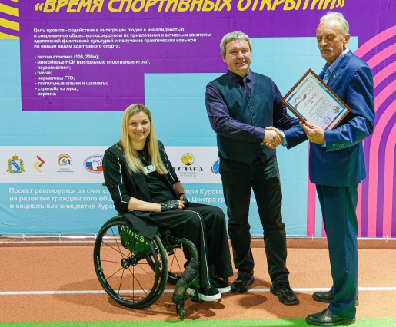
Благодарность нашим партнёрам
Курская РО ВОИ
Специальная благодарность нашим партнерам, которые вложили свои силы и душу в организацию фестиваля «Время спортивных открытий»:
Беседину Владимиру Григорьевичу, директору ОБУ ДО "СШОР им. Н.Я. Яковлева", который стал настоящим героем фестиваля! Ваше чуткое отношение и труд не остались незамеченными!
Минаеву Андрею Владимировичу, зав.комплексом ОБУ ДО "СШОР им. Н.Я. Яковлева", за создание пространства, где каждый смог проявить свои таланты!
Беспалову Дмитрию Викторовичу, председателю ССК КГУ «Гепард», за вдохновляющее лидерство и поддержку волонтеров!
Морозовой Ольге Ивановне, директору ОБПОУ «Курский государственный политехнический колледж», за высокие стандарты в воспитании волонтеров, которые сделали наш фестиваль незабываемым!
Индивидуальному предпринимателю Чекулаеву Даниилу Александровичу и Татарченко Владимиру Петровичу (ООО "ТД УСПЕХ-М") за помощь, благодаря которой участники смогли доехать до фестиваля и почувствовать свою значимость!
Жигаловой Наталье Юрьевне, министру физической культуры и спорта Курской области, за поддержку, которая сделала фестиваль праздником единства и силы духа!
Трубачеву Игорю Николаевичу, директору АУ КО "УОПСМ", за профессионализм и помощь в организации важного мероприятия!
Гладилиной Анне Васильевне, советнику Губернатора Курской области по правам лиц с ограниченными возможностями здоровья, за активное участие и защиту прав людей с ограниченными возможностями!
Сухих Владимиру Валерьевичу, директору ОБПОУ "Курский колледж культуры", за создание атмосферы, где каждый был услышан!
Полещук Олесе Юрьевне, генеральному директору ООО «ПЕРЕМЕНА», за неоценимую финансовую поддержку в организации питания участников Фестиваля!
И, конечно, огромная благодарность всем волонтерам! Ваш труд и доброта стали основой этого фестиваля. Вместе с вами мы создали атмосферу дружбы и поддержки, которая вдохновила всех участников!

Slide 32
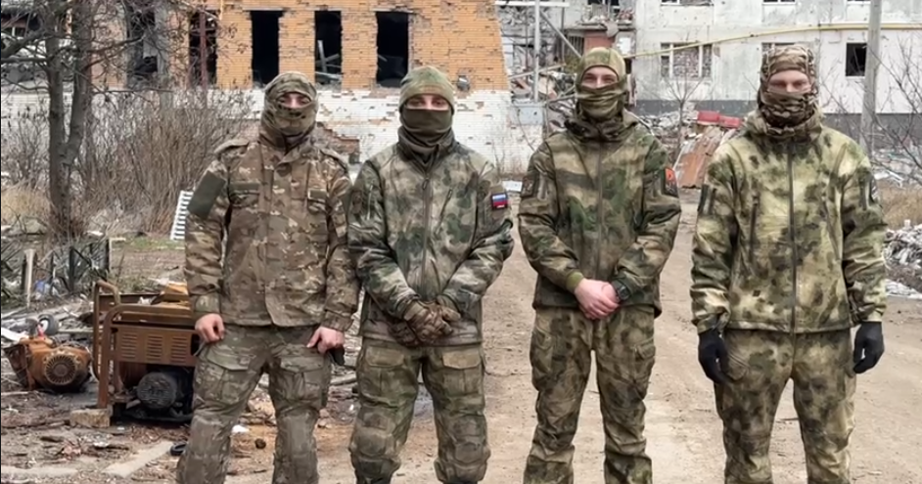
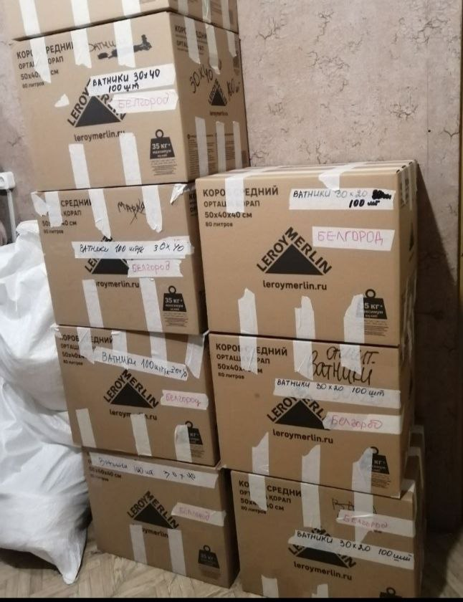
Благодарность нашим партнёрам
Курская РО ВОИ
Курская РО ВОИ и ее местные организации играют важную роль в поддержке бойцов СВО, обеспечивая их необходимой гуманитарной помощью и содействуя в реабилитации и социальной адаптации после возвращения из зоны боевых действий.
Передача медикаментов в госпитали и военнослужащим, участвующим в СВО

Slide 33





Благодарность нашим партнёрам
Курская РО ВОИ

Slide 34









Благодарность нашим партнёрам
Курская РО ВОИ

Slide 35
Финансовый отчет за 2025 г. о деятельности региональных и местных организаций ВОИ
Курская РО ВОИ
ПОСТУПЛЕНИЯ
№ | Источник | Сумма, руб.
1. | Субсидии от Центрального правления ВОИ | 6 352 569
2. | Субсидии региональных и местных органов власти | 1 017 500
3. | Целевые грантовые поступления | -
4. | Членские и имущественные взносы членов ВОИ | -
5. | Иные поступления | 15 000
 | ИТОГО: | 7 385 069

Slide 36
Финансовый отчет о деятельности региональных и местных организаций ВОИ
Курская РО ВОИ
РАСХОДЫ
 | Направления | Сумма, руб.
1. | Расходы на проведение мероприятий по социальной интеграции инвалидов (спорт, культура, туризм) | 3 854 144
2. | Расходы на участие инвалидов в реабилитационных и абилитационных мероприятиях (проезд, проживание и питание) | -
3. | Расходы для сохранения занятости инвалидов на предприятиях организаций ВОИ (в том числе модернизация рабочих мест) | -
4. | Фонд оплаты труда со страховыми взносами в региональной и местных организациях ВОИ | 1 981 383
5. | Административно-хозяйственные расходы | 1 749 617
6. | Прочие расходы | -
 | ИТОГО: | 7 585 144

Slide 37
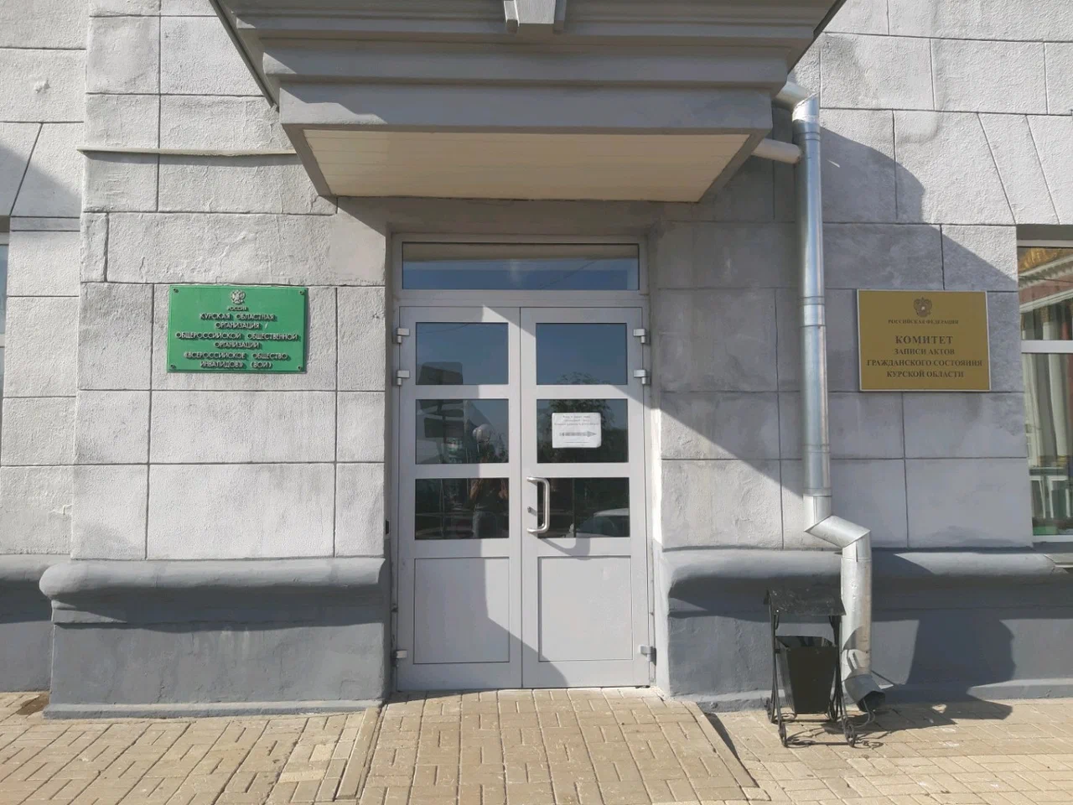


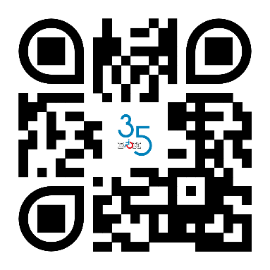
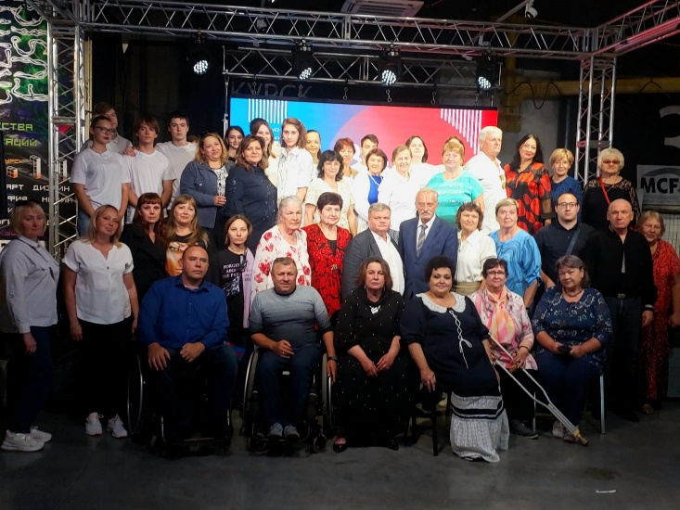




Вы можете больше узнать о нашей деятельности
Курская РО ВОИ
Адрес: 305000, Курская область, г. Курск, ул. Марата, д.9.
Телефоны: +7 (4712) 70-07-64 – аппарат правления;
+7 (4712) 70-87-57 – председатель Дюкарев Александр Борисович;
+7 (4712) 70-77-00 – главный бухгалтер Шиманская Светлана Всеволодовна
+7 (951) 087-59-95 – юрисконсульт Миськова Людмила Николаевна
+7 (950) 876-95-99 – ведущий специалист Требухова Ирина Алексеевна
Сайт: http://www.voi-kursk.ru/
https://ok.ru/kurskvoi
https://vk.com/kurskvoi
E-mail: kurskvoi@mail.ru

